Slide 1
Validação de Método Analítico – Parte ii
Profa. Maria José- 2020

Slide 2
Revisão e complementação de informações da Parte I
Seletividade e especificidade
Parte I
Linearidade e Faixa Trabalho
Notes:
A definição do parâmetro seletividade e especificidade de método analítico já foi passado para vocês na aula passada. Como também, a diferença entre seletividade e especificidade. Um método analítico usando a cromatografia líquida de alta eficiência acoplado ao detector de radiação UV é considerado seletivo, depois que foi avaliado se no pico de eluição do analito não foi coeluido nenhuma outra substância. Enquanto que a cromatografia líquida de alta eficiência acoplado ao espectrometria de massa é considerado especifico, podendo ser empregado para avaliar a seletividade de método analítico.
Vamos dividir a seletividade de metódo analitico para a quantificação de insumos farmacêuticos ativos em matérias primas e seletividade de método analítico para quantificação de insumo farmacêutico em medicamento.

Slide 3
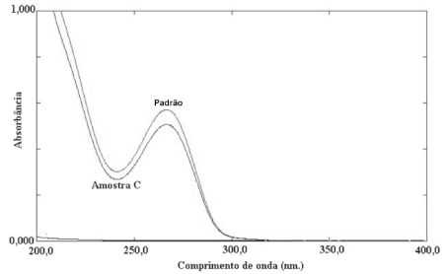
Avaliação da seletividade de método analítico para insumo farmacêutico ativo em matérias primas
Método Analítico espectrofometrico na região do UV
1. Fazer soluções do padrão de referência do insumo farmacêutico, da matéria prima do insumo farmacêutico e das suas impurezas (caso a empresa tiver as impurezas puras), obter os espectros de varredura, na faixa de 200 a 400 nm, das três soluções, traçar os gráficos e verificar as sobreposição dos espectros; como apresentado abaixo.
A figura mostra sobreposição dos espectros da matéria prima e do padrão de referência, indicativo de identidade entre eles, as impurezas absorvem em comprimento de onda diferente, indicando que o comprimento de onda onde ocorre absorção do padrão e da matéria primas não absorvem as impurezas
impurezas

Slide 4
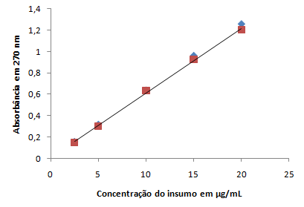
Avaliação da seletividade de método analítico para insumo farmacêutico ativo em matérias primas
2. Construir curvas de calibração com a matéria prima do insumo farmacêutico e o padrão de referência
Curvas de calibração do padrão e da matéria prima do insumo farmacêutico foram coincidentes, indicativo da seletividade do método analítico

Slide 5
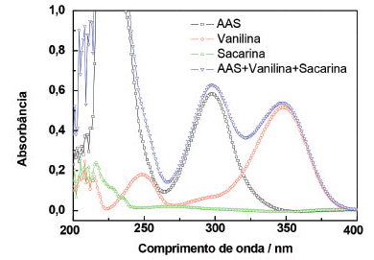
Avaliação da seletividade de método analítico espectrofotométrico para medicamento
Método Analítico espectrofométrico na região do UV
1. Fazer soluções do insumo farmacêutico ativo, do padrão de referência e dos excipientes e obter os espectros de absorção na faixa de 200 a 400 nm, como observado na figura abaixo
Notes:
No estudo de seletividade realizado por Goes Junior et al. (2019), para a quantificação do ácido acetilsalicílico (ASS) em formulação farmacêuticas, mostra que o AAS e os excipientes sacarina sódica e vanilina, foram solúveis em NaOH 0,1M, diluente escolhido para solubilizar o AAS. Os autores observaram nos espectros de UV que a sacarina não apresenta banda de absorção na faixa de comprimento de onda estudada. A vanilina apresentou bandas de absorção com máximos em 250 e 347 nm, sem sobreposição em relação ao comprimento de onda máximo do AAS (297 nm). Foi observado que o espectro de UV para a mistura (AAS + Vanilina e Sacarina) notam-se máximas de absorção para o AAS e vanilina em 299 e 348 nm, respectivamente. Pelo estudo realizado é possível verificar que em 299 nm o método é seletivo para AAS.
Fonte:Enock José A. Goes Juniora, Jakson S. Roedera, Kaiky B. L. Oliveiraa, Mateus P. Ferreiraa e Jonatas G. da Silvab,*VALIDAÇÃO DE MÉTODO ESPECTROFOTOMÉTRICO DE ANÁLISE PARA A QUANTIFICAÇÃO DE ÁCIDO ACETILSALICÍLICO EM FORMULAÇÕES FARMACÊUTICAS: UMA PROPOSTA DE AULA EXPERIMENTAL PARA ANÁLISE INSTRUMENTAL. Quim. Nova, Vol. 42, No. 1, 99-104, 2019

Slide 6
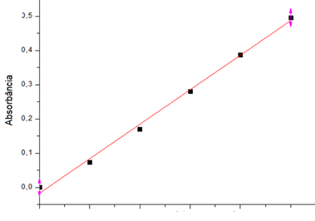
Avaliação da seletividade de método analítico espectrofotométrico para medicamento
Método Analítico espectrofométrico na região do UV
2. Por adição de padrão de referência ao excipiente do medicamento
0 50 100 150 200 400
ug/mL
Notes:
Pelo método de adição do padrão de referência ao excipiente do medicamento, duas curvas de calibração são construídas.Uma curva de calibração é preparada com soluções de diferentes concentrações do padrão de referência e as absorbâncias determinadas no comprimento de onda de máxima absorbância do padrão referência. Uma segunda curva é preparada pela adição do padrão de referência ao excipiente do medicamento e soluções são preparadas nas mesmas concentrações que aquelas do padrão de referência do insumo farmacêutico, e as absorbâncias são lidas no mesmo cumprimento de onda. O método é considerado seletivo se as leituras de absorbâncias das duas curvas forem coincidentes ou muito próximas.

Slide 7
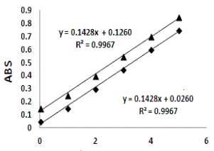
Avaliação da seletividade de método analítico espectrofotométrico para medicamento
Método Analítico espectrofométrico na região do UV
3. Por comparação entre a curva de calibração do padrão de referência do insumo farmacêutico e a curva de calibração do insumo farmacêutico do medicamento. -
medicamento
Padrão de referência
0
0
00
μg/mL
Notes:
Quando não se tem o excipiente do medicamento, soluções do padrão de referência em diferentes concentrações são preparadas e as suas absorbâncias determinadas. O medicamento que tem o teor do insumo farmacêutico ativo registrado no rótulo, por exemplo, um comprimido de acetominofeno de 500 mg. O peso médio do comprimido é determinado, 650 mg. O comprimido é triturado, pesa-se uma massa do pó que contém 200 mg de acetominofeno. A massa de pó é dispersa em um solvente que solubiliza o acetoaminofeno, mas excipiente do comprimido pode não ser solubilizado, completa-se o volume para 100 mL. Filtra-se a dispersão para a retirada do excipiente não solubilizado. A concentração do acetominofeno no filtrado é de 2mg/mL. Dessa solução prepara-se as soluções de 20 ug/mL, 40 ug/mL e 60 ug/mL de acetoaminofeno, determina-se as absorbâncias. Duas retas paralelas foram obtidas, a do acetoaminofeno do medicamento e do acetominofeno, padrão de referência. Isto indica que no comprimento de onda empregado para fazer a leitura, somente o acetominofeno absorveu, sem interferência dos excipientes que podem ter sido solubilizado pelo solvente, mostrando assim a seletividade do método analítico.

Slide 8
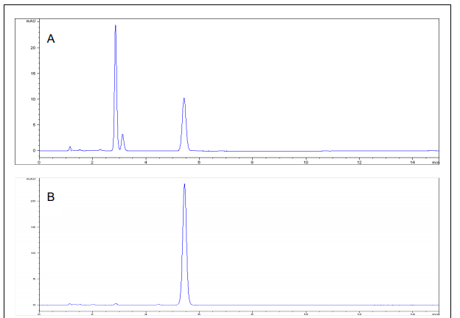
Avaliação da seletividade para método analítico cromatográfico para insumos farmacêuticos em matéria prima
1. Avaliação da seletividade de um método analítico para matéria prima, quando se tem o padrão de referência do insumo farmacêutico e a matéria prima são adicionadas as impurezas orgânicas purificadas dessa matéria prima.
Impurezas purificadas e adicionadas à matéria prima, para que possam ser visualizadas, de modo que fique bem claro a separação do insumo das suas impurezas
Insumo farmacêutico
Notes:
Métodos cromatográficos envolvem um procedimento de separação que ocorre em uma coluna de fase estacionária seguido por uma técnica de detecção, quando a técnica de detecção usada é espectrofotometria de massa, o método analítico é considerado especifico. Desta forma, se uma
indústria farmacêutica que possui um espectrômetro de massa, este é empregado no desenvolvimento de novos métodos analíticos. Com um HPLC acoplado a um espectrômetro de massa é possível desenvolver as condições cromatográficas ideais para a separação da molécula do insumo farmacêutico ativo de outros componentes da matéria prima (impurezas orgânicas que possam estar presente na matéria prima), ou de todos os componentes de uma formulação farmacêutica. Uma vez que o procedimento cromatográfico desenvolvido mostrar, por meio da espectrometria de massa, que no pico de eluição do insumo farmacêutico só há a molécula desse insumo, podemos dizer que o procedimento cromatográfico, nas condições cromatográficas estabelecidas, é um método analítico específico. Uma indústria farmacêutica não pode disponibilizar um espectrômetro de massa para o controle da qualidade lote a lote, assim, o procedimento cromatográfico desenvolvido é usado com um detector de espectrofotometria de UV, sabendo-se que tal procedimento cromatográfico nas condições estabelecidas separa o insumo farmacêutico de todos os outros componentes da amostra.
Espectrometria de massas (MS, mass spectrometry) é uma técnica analítica extremamente valiosa em que moléculas em uma amostra são convertidas em íons em fase gasosa, que são subsquentemente separados no espectrômetro de massas de acordo com sua razão massa (m) sobre a carga (z), m/z.

Slide 9
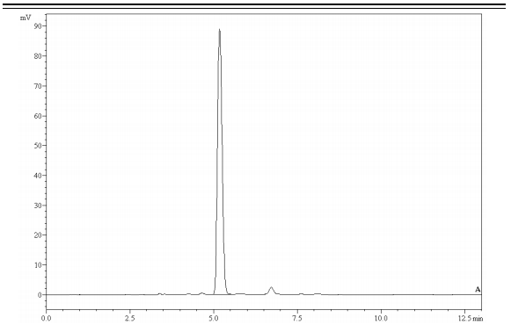
Avaliação da seletividade para método analítico cromatográfico para insumos farmacêuticos em matéria prima
1. Avaliação da seletividade do método analítico quando não se tem as impurezas purificadas, mas tem o padrão de referência do insumo farmacêutico
Análise cromatográfica da ractopamina na matéria prima.
Notes:
A seletividade da método cromatográfico para a quantificação da ractopamina na matéria prima pode ser avaliada de duas maneiras, quando não se tem disponível as impurezas purificadas da matéria prima:
Empregar como técnica de detecção do material eluído da coluna cromatográfica o detector de diodos (DAD), é o mais amplamente difundido. Este tipo de detectores permite avaliar a coeluição de substancias no mesmo pico cromatográfico aplicando um algoritmo matemático que compara o espectro adquirido à largura do pico com a finalidade de determinar se consta de uma ou mais compostos com espectros diferentes. Caso a empresa tenha um espectrômetro de massa, este pode ser empregado para avaliar se no pico do insumo farmacêutico foi coeluidas outras substancias.

Slide 10
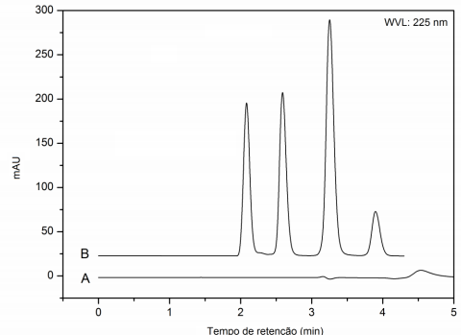
Avaliação da seletividade de método analítico espectrofotométrico para medicamento
1. Existe a disponibilidade da mistura de excipientes do medicamento e o padrão de referência do insumo farmacêutico ativo
Insumos farmacêuticos ativos separados da mistura do medicamento
Mistura de excipientes do medicamento
Notes:
A figura acima mostra que o procedimento cromatográfico é seletivo quando separa os insumos farmacêuticos ativos adicionados à formulação e mostra também que a mistura de excipiente não interfere na eluição de nenhum dos insumos farmacêuticos. No entanto, não podemos dizer que o método seja seletivo, pois em cada pico dos insumos farmacêuticos pode estar coeluindo impurezas desses insumos. Podemos avaliar a seletividade do método empregando como técnica de detecção o detector DAD, ou espectrômetro de massa. Como já foi mencionado anteriormente, quando se estabelece as condições cromatográficas idéias para separar os insumos farmacêuticos ativos de um medicamento e os excipientes não interferem, como também, nenhuma impureza orgânica dos insumos farmacêuticos coeluiem com os insumos farmacêuticos, tudo determinado pelo uso do espectrômetro de massa, podemos considerar o método cromatográfico seletivo. Depois disso, podemos usar as mesmas condições cromatográficas e substituir o espectrômetro de massa por um detector espectrofotométrico na região do UV, para usar na rotina do controle da qualidade de produtos acabados.
Tentei passar para vocês as diferentes possibilidades de se avaliar a seletividade de métodos analíticos cromatográficos e espectrofotométricos, pois durante no nosso meet percebi que não ficou muito claro para vocês as minha explicações.

Slide 11
Linearidade do Método analítico
FAIXA TRABALHO- CV=≤2%
CV>2%
CV =≤2%
Notes:
Na aula anterior foi falado sobre o parâmetro de linearidade do método analítico. Com os estudos da linearidade prepara-se uma tabela que relaciona as quantidades ou as concentrações dos insumos farmacêuticos (x, variável independente ou preditiva) e a resposta, absorbância, altura ou área do pico, (variável dependente). A relação entre as duas variáveis se expressa matematicamente como uma reta de regressão linear do tipo y=ax + b, obtida por um método de ajuste (método de mínimos quadrados ). A linearidade do método analítico pode ser avaliada:
1. Pelo o valor do coeficiente de correlação ( r), que deve ser o mais próximo de 1;
2. Pelo fator de resposta, relação entre a resposta obtida dividida pela concentração, os valores de fator de resposta devem ser aproximadamente iguais em todas as concentrações de insumo farmacêutico empregadas, o valor do fator de resposta deve ser próximo ao valor de “a” da equação de regressão linear, o coeficiente de variação (CV) do fator de resposta deve ser igual ou menor que 2%;
3. Homocedasticidade (homogeneidade de variáveis). Pode-se verificar a linearidade por meio do cálculo dos resíduos entre os valores medidos e os valores calculados a partir da equação de regressão.Calcula-se o valor t por:
t (calculado)= resíduo/Sr/√n, onde:
Resíduo = │X_{medido} - X_{calculado}│
Sr = desvio padrão dos resíduos
n= número de pontos.

